Slide 1
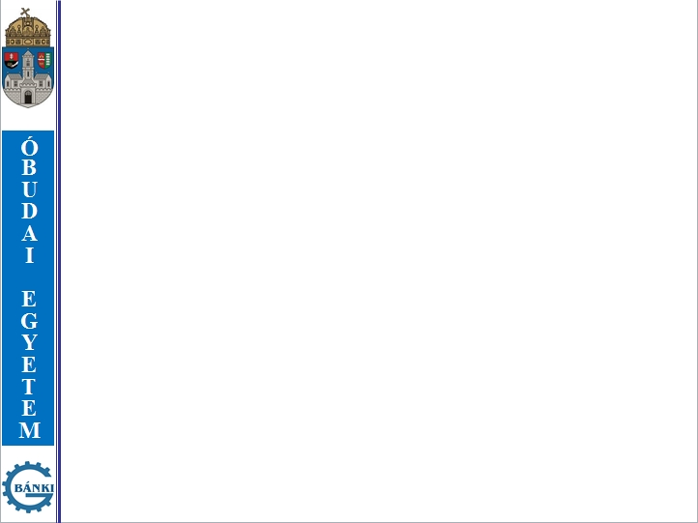
Szerkezeti anyagaink rugalmas és képlékeny alakváltozásai
A leckében megismerhetik a mechanikai terhelés hatására létrejövő alakváltozások mechanizmusait. A rugalmas alakváltozás közben a az elmozduló atomok egymást akadályozzák, a feszültséghez képest az alakváltozás késik, emiatt egy sor érdekes jelenség játszódik le, pl. belső súrlódás, csillapítás. A mechanikai terhelés mellett is történik hosszú időn keresztül alakváltozás, szobahőmérsékleten ez feszültségrelaxációként, növelt hőmérsékleten pedig kúszásként jelenik meg.
Kulcsszavak: rugalmas és képlékeny alakváltozás, feszültségrelaxáció, diszlokációs csúszás, kúszáshatár, időszilárdság
ÓE-BGK AGI Anyagtudomány I. Mucsi András

Slide 2
Igénybevételek
Staikus, időben állandó
Mechanikai: 1. Húzás
2. Nyomás
3. Nyírás
4. Komplex
Hő: 1. Nagy hőmérsékletgradiens
2. Hőhatás okozta feszültségek (hőfeszültségek)
3. Termikus fluktuáció (állandóan változó hőmérséklet, hőfáradás)
Koptató igénybevétel
Korróziós: 1. Nagy hőmérséklet okozta felületkárosodás
2. Vegyi korrózió
3. Feszültségkorrózió
Dinamikus, időben változó

Slide 3
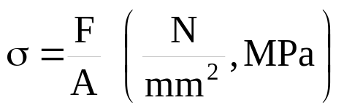
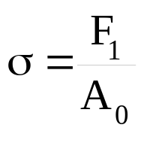
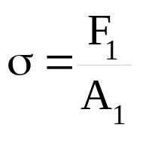
Mechanikai igénybevételek
F₁
Mechanikai feszültség
A₁
A₀
F₁
Mérnöki feszültség:
Kis alakváltozások esetén közelíti a valódit
Valódi feszültség:
Nagy képlékeny alakváltozás után a valódi feszültség a mérvadó!

Slide 4
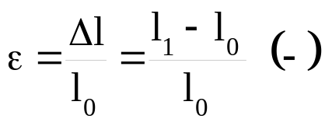
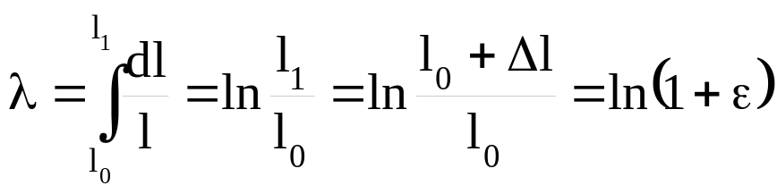
Mechanikai igénybevételek
F₁
Alakváltozások
A₁
l₀
l₁
A₀
F₁
Mérnöki alakváltozás:
Valódi alakváltozás:
Kis alakváltozások esetén a valódi és a mérnöki nyúlás értéke közelít egymáshoz.

Slide 5
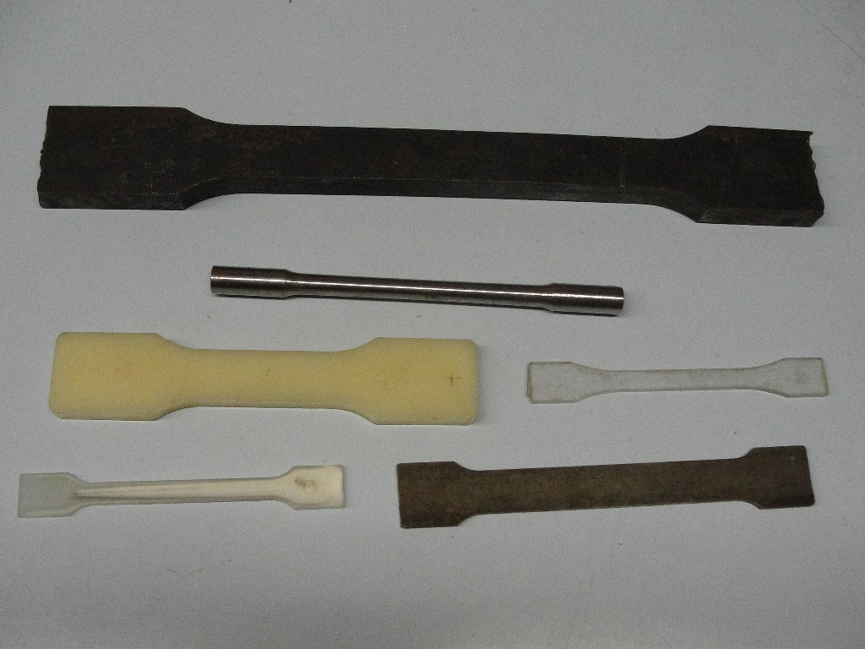
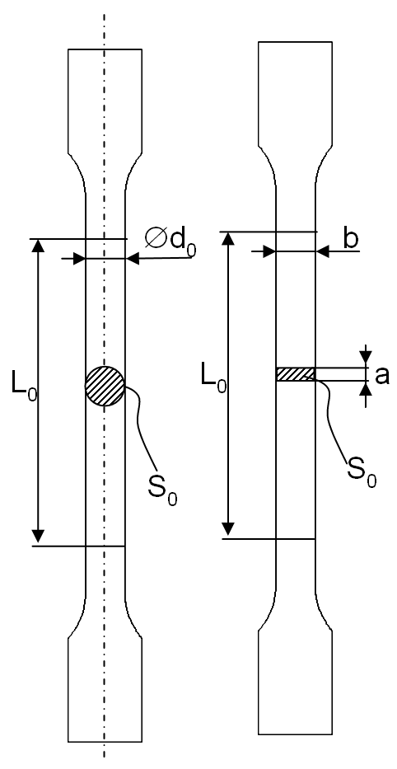
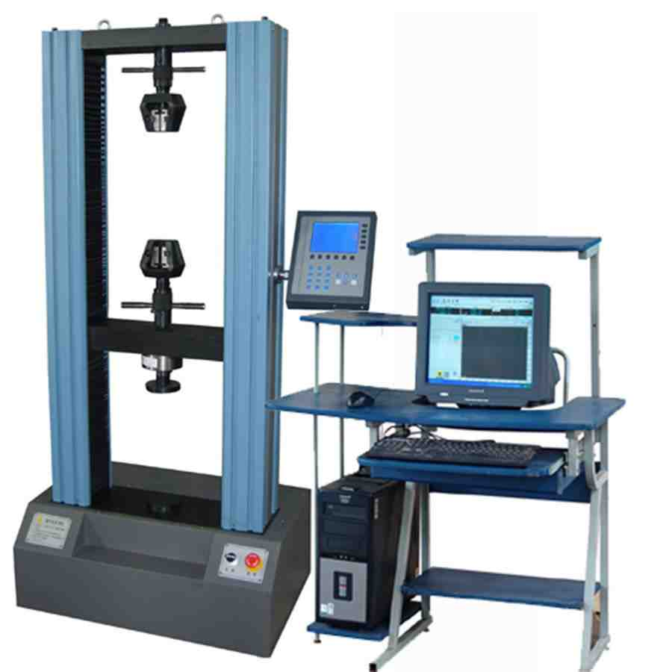
A rugalmas alakváltozás mechanizmusa
(a szakítóvizsgálat kapcsán)

Slide 6
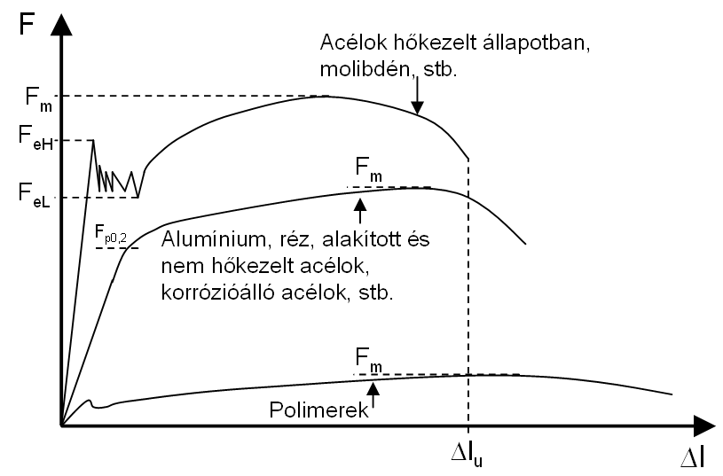
A rugalmas alakváltozás mechanizmusa
(a szakítóvizsgálat kapcsán)
A rugalmas alakváltozás tartománya

Slide 7
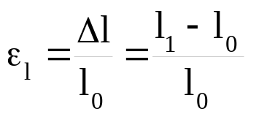
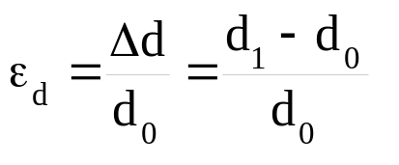
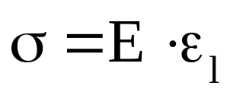
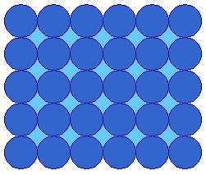
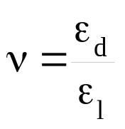

A rugalmas alakváltozás mechanizmusa
(a szakítóvizsgálat kapcsán)
∅d₁
∅d₀
A₁
l₀
l₁
A₀
Hooke-törvény:
Poisson-tényező:
a legtöbb fémre

Slide 8
A rugalmas alakváltozás mechanizmusa
(a szakítóvizsgálat kapcsán)
F
σ
tg α=E
α
∆l
ε_{l}
E: rugalmassági modulusz, Young modulusz,
mértékegysége: N/mm², MPa, GPa
Acél: E=210 GPa
Alumínium: E=73 GPa
Réz: E=130 Gpa
Kerámiák: 130-450 Gpa
Polimerek: 0,01-3 MPa
Hooke-törvény:

Slide 9
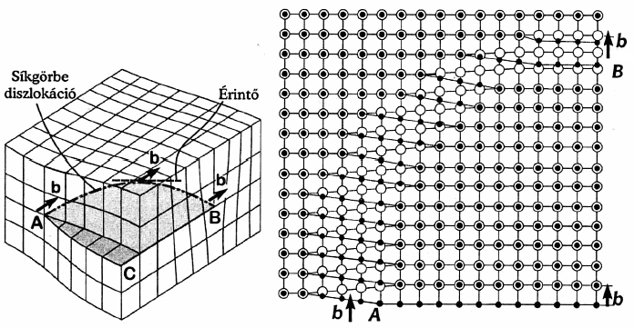
Hogyan történik a képlékeny alakváltozás? Ismétlés: a diszlokációk szerepe
Notes:
A kristályszerkezet leggyakrabban előforduló hibája a vonalszerű, kétdimenziós rácshiba, az ún. diszlokáció. A diszlokáció tulajdonképpen egy sor üres rácshely, tehát egy atomsor „hiányzik” a kristályrácsból. A diszlokáció rácsban való elhelyezkedése szerint lehet éldiszlokáció, csavardiszlokáció, vagy ún. vegyes diszlokáció. A hiányzó atomsort összekötő képzeletbeli vonalat a diszlokáció vonalának nevezzük. A diszlokáció elhelyezkedését annak ún. Burgers-vektorával tudjuk jellemezni. Ha a diszlokáció vonalára merőleges síkon pl. az óramutató járásával megegyező (de lehet akár azzal ellentétes) irányban körbejárjuk a diszlokációt, és ugyanannyi rácstávolságot haladunk felfele és lefele, illetve jobbra és balra, akkor a körbejárás után nem fogunk a kezdőpontba visszaérni. A körbejárás végpontjábóla kiinduló pontba mutató vektor a diszlokáció ún. Burgers-vektora. A Burgers-vektor éldiszlokációnál merőleges, míg csavardiszlokációnál párhuzamos a diszlokáció vonalával.

Slide 10
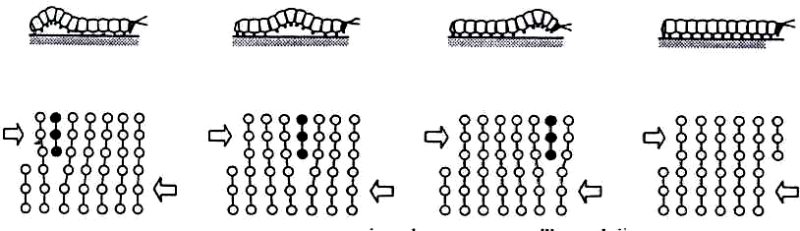
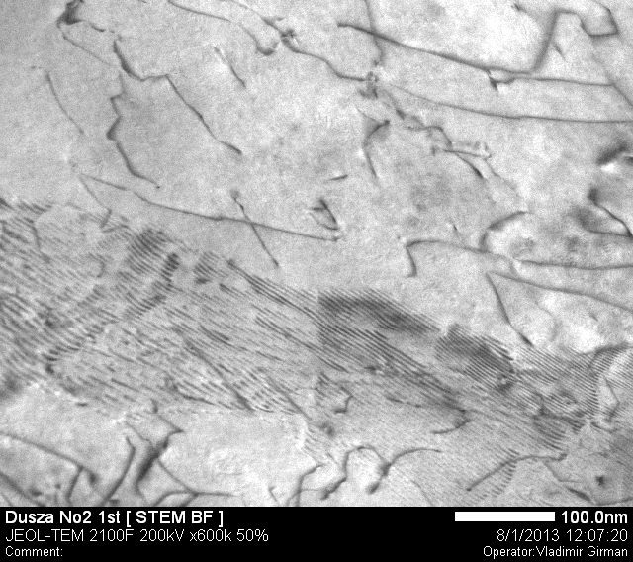
Egydimenziós – vonalszerű rácshibák
a diszlokációk mozgása
Notes:
A diszlokációk igen fontos szerepet játszanak a fémes anyagok tulajdonságainak kialakításában: ők teszik lehetővé a fémek képlékeny, azaz maradandó alakváltozását. Nagy mechanikai terhelés hatására a diszlokációk elkezdenek mozogni a rácsban. Például, miközben egy szakító-próbatestet nyújtunk, vagy egy lemezt maradandóan meghajlítunk, rengeteg diszlokáció mozog és ezen felül nagyon sok diszlokáció keletkezik.

Slide 11
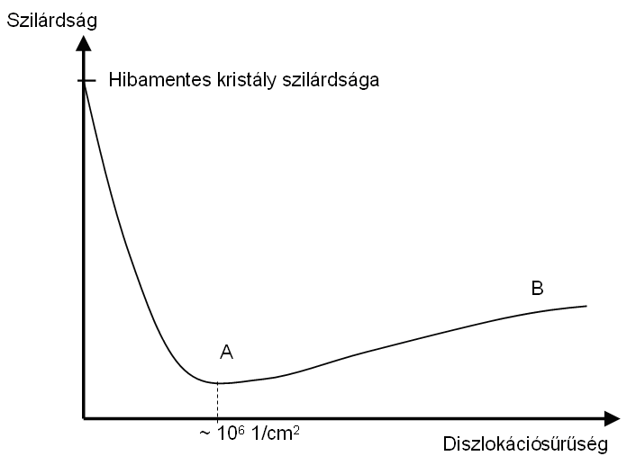
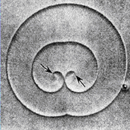
Egydimenziós – vonalszerű rácshibák
a diszlokációk keletkezése és hatása
Frank-Read forrás
Notes:
A minimális szilárdsághoz tartozó diszlokációsűrűség ~ 10⁶ 1/cm2 (A állapot), melyet fémek esetén nagy hőmérsékletű kezeléssel érhetünk el.
Az előző dián kitértünk a diszlokációk képlékeny alakváltozás közbeni sokszorozódására is. A mozgás közben ezek a rácshibák különböző kisméretű akadályokon fennakadhatnak, azokkal reakcióba léphetnek. A reakció során előfordulhat, hogy egy diszlokáció sokszorozódik. Az ún. Frank-Read forrás két kisebb méretű akadályon fennakadt diszlokáció, mely az akadályokat többször megkerülve sokszorozódik. A sokszorozódás hatására a több helyen keletkező diszlokációk akadályozzák egymást, így a szilárdság nő ( B állapot).

Slide 12
Rugalmas terhelés közbeni anomáliák – a rugalmas utóhatás jelensége
σ
σ
Gyors felterhelés, lassú leterhelés
Lassú, idealizált fel és leterhelés
ε_{l}
ε_{l}
σ
Rugalmas atomi mozgások, intersztíciósok átrendeződése,
Diszlokáció vonalának rugalmas kihajlása, alakváltozása időigényes folyamat.
Lassú felterhelés, gyors leterhelés
ε_{l}

Slide 13
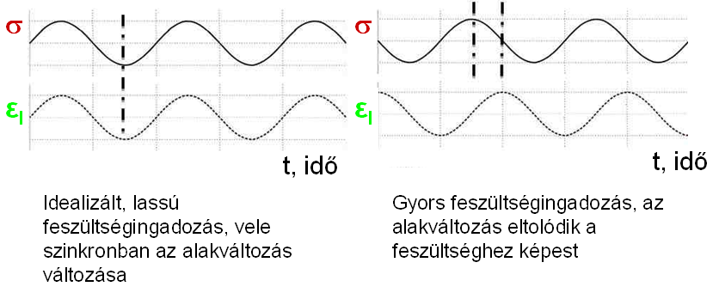
Rugalmas terhelés közbeni anomáliák – a belső súrlódás jelensége
Rugalmas atomi mozgások, intersztíciósok átrendeződése,
Diszlokáció vonalának rugalmas kihajlása, alakváltozása időigényes folyamat.

Slide 14
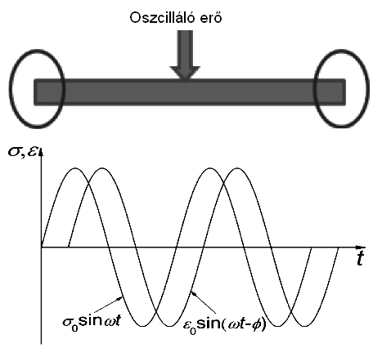
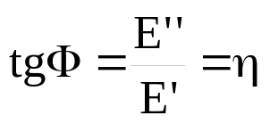
Rugalmas terhelés közbeni anomáliák – a belső súrlódás jelensége
E’’
E
φ
E’
E: valós, jelen esetben komplex rugalmassági modulusz
E’ : rugalmas (vagy tárolási) modulusz
E’’ : veszteségi (vagy csillapító) modulusz
Forrás: Xinbao Liu, Kota Sawada, Hisashi Yamawaki,Makoto Watanabe, Fuxing Yin, Mitsuharu Shiwa: Characterization of the Internal Friction Properties of 2.25Cr-1Mo Steel , Materials Transactions, Vol. 50, No. 9 (2009) pp. 2143 to 2146
Veszteségi tényező:

Slide 15
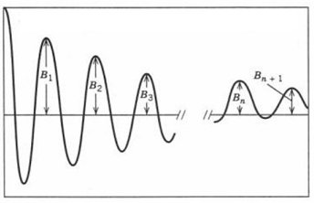
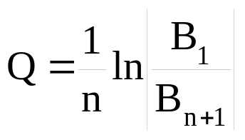
Rugalmas terhelés közbeni anomáliák – a csillapítás jelensége
Alakváltozás
T
Idő
A csillapítás mértéke, logaritmikus dekrementum:
Periódusidő: T
Rezgési frekvencia: 1/T
Kép forrása: https://users.wpi.edu/~sullivan/ME3901/Lectures/Summary/Summary-d.htm

Slide 16
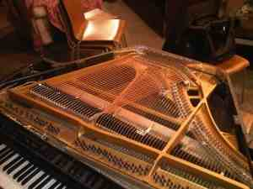
Rugalmas terhelés közbeni anomáliák – a feszültségrelaxáció jelensége
σ
Rugalmasan előfeszített szerkezetek rugalmas alakváltozása képlékeny alakváltozássá alakul.
t
ε
ε_{teljes}
ε_{rugalmas}
A kép forrása: http://www.pianotunerlondon.com/yamaha-electro-acoustic-piano/
ε_{maradó}
t

Slide 17
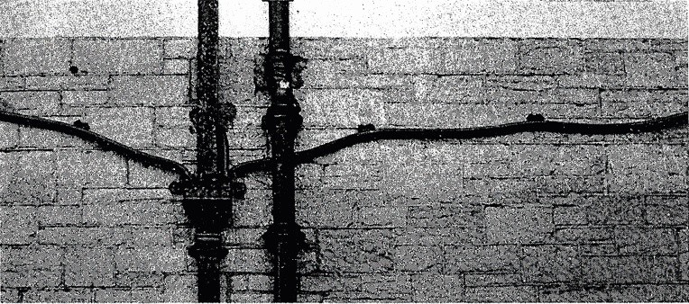
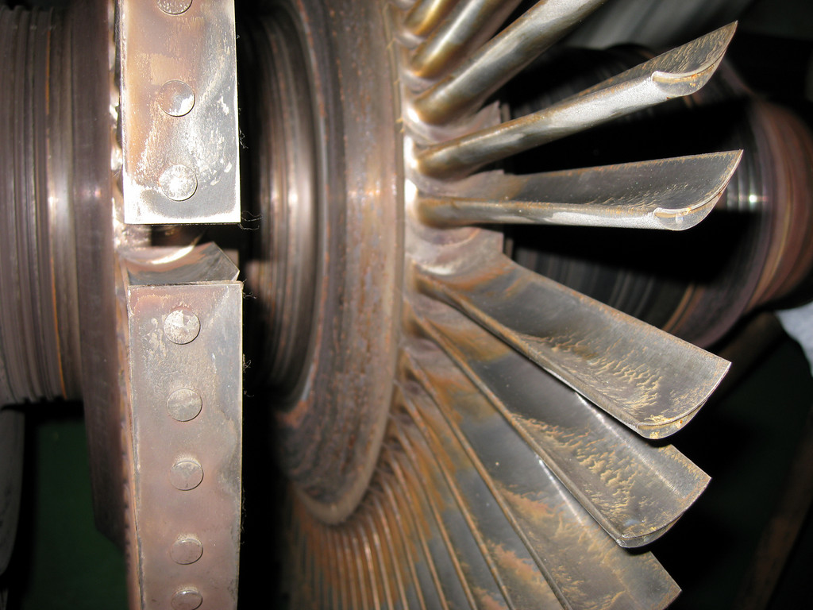
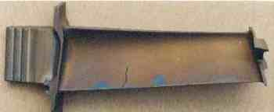
Rugalmas terhelés közbeni anomáliák – a kúszás jelensége
Növelt hőmérsékleten rugalmasan terhelt szerkezetek folytonos képlékeny alakváltozása, majd károsodása.
σ
t
Forrás: http://engineering.dartmouth.edu/defmech/Chapter_19.htm
ε
Elsődleges kúszás
Másodlagos kúszás
Harmadlagos
kúszás
Forrás: http://advrider.com/index.php?threads/harley-now-made-in-india.634155/page-3#post-14456737, http://www.bearinc.com/projects/metallurgy.html
t
Notes:
Kúszás alatt szerkezeti anyagaink nagy hőmérsékleten, tartós folyáshatár alatti terhelés hatására történő alakváltozását értjük. A magas hőmérséklet minden ötvözet szempontjából mást és mást jelent. A kúszási folyamat klasszikus értelmezés szerint a Kelvinben kifejezett olvadáspont 30-40%-ánál magasabb hőmérsékleten zajlik, mely acélnál 400-500 °C-ot, míg ón esetén szobahőmérsékletet jelent.

Slide 18
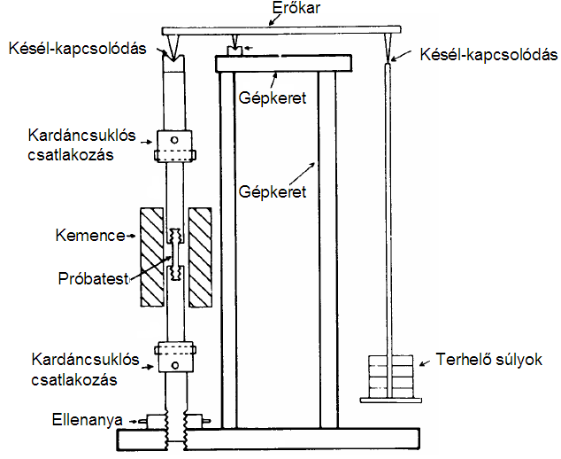
Rugalmas terhelés közbeni anomáliák – a kúszás jelensége
Forrás: http://courses.washington.edu/me354a/chap8.pdf

Slide 19
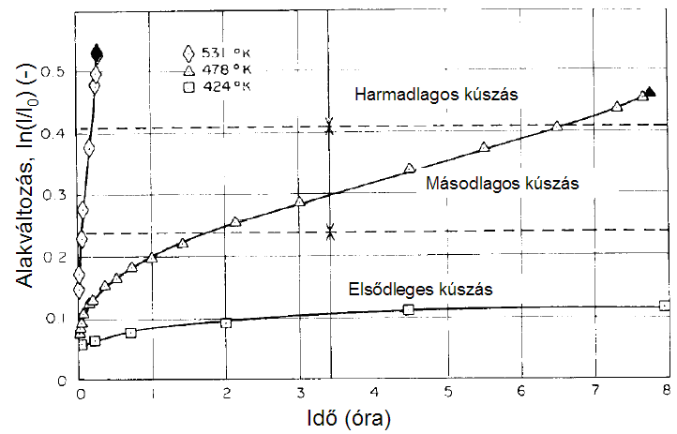
Rugalmas terhelés közbeni anomáliák – a kúszás jelensége
Forrás: D. Sherby és J. Z. Dorn, "Creep Correlations in Alpha Solid Solutions of Aluminum", Transactions, AIME, (1952), 194, pp. 959-964; Journal of Metals, September 1952. , http://www4.ncsu.edu/~murty/MAT450/NOTES/creep.pdf
Notes:
A kúszás elsődleges szakaszában az alakváltozás diszlokációs csúszással megy végbe, melynek lehetősége bizonyos alakváltozás után már korlátozódik, mert a diszlokációk fennakadnak az akadályokon, illetve egymás mozgását is akadályozzák. Ez eredményezi az alakváltozási sebesség csökkenését.
A kúszás második szakaszában az alakváltozás mértéke közel lineáris függvény szerint nő az idővel, azaz az alakváltozási sebesség állandó. Ez csak úgy lehetséges, ha a megújulási és a felkeményedési folyamatok egyensúlyban vannak. A felkeményedést a diszlokációk keletkezése, míg a megújulást a diszlokációk megsemmisülése (pl. az ellentétes előjelű diszlokációk „egybeolvadása”) okozza. A diszlokációk mozgása ebben a szakaszban már nem a csúszósíkokon történő mozgással, hanem a csúszósíkra merőleges, ún. mászással megy végbe. A diszlokációk mászása a diszlokációk környezetében jelen lévő atomok diffúziós helycseréje lévén jön létre. A harmadlagos kúszás során az alakváltozás üregképződést, az üregek összekapcsolódását és a véső törést okozza. Alumínium anyagminőségre különböző hőmérsékleteken a kúszási diagram a következő ábrán látható.

Slide 20
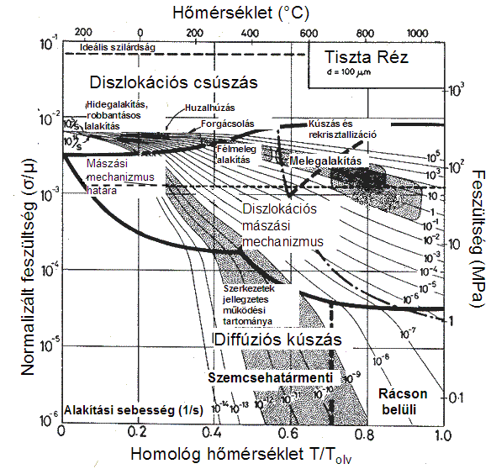
Rugalmas terhelés közbeni anomáliák – a kúszás jelensége
Forrás: http://engineering.dartmouth.edu/defmech/Chapter_19.htm

Slide 21
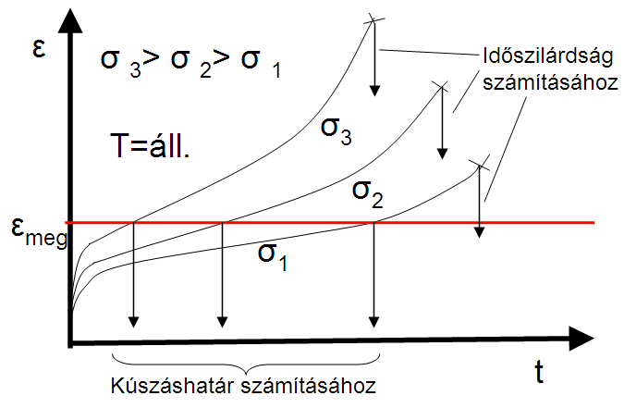
Rugalmas terhelés közbeni anomáliák – a kúszás jelensége
Kúszáshatár: Adott hőmérsékleten és időtartamnál előre definiált (pl. 0,1%-os alakváltozást okozó feszültség (MPa). Jelölése: σ_{ε,t,T} pl.: 38_{1,10000,650} MPa, azaz 38 MPa-os feszültség 10000 óra alatt 650 °C-os hőmérsékleten 1%-os alakváltozást okoz.
Időszilárdság: adott hőmérsékleten adott idő alatt törést okozó feszültség. Jelölése: σ_{,t,T} pl.: 50_{10000,700} MPa, azaz 50 MPa-os feszültség 10000 óra alatt 700 °C-os hőmérsékleten törést okoz.
Notes:
A kúszási jelenség gyakorlati szempontból fontos fogalmai a kúszáshatár és az időszilárdság. A kúszáshatár azt a feszültségértéket adja meg, amely adott idő alatt adott (általában 0.1%-os, vagy 1%-os) alakváltozást okoz. Az időszilárdság is feszültség dimenziójú mennyiség, azt a terhelőfeszültséget adja meg, mellyel a darabot adott hőmérsékleten adott ideig terhelve törést tapasztalhatunk.

Slide 22
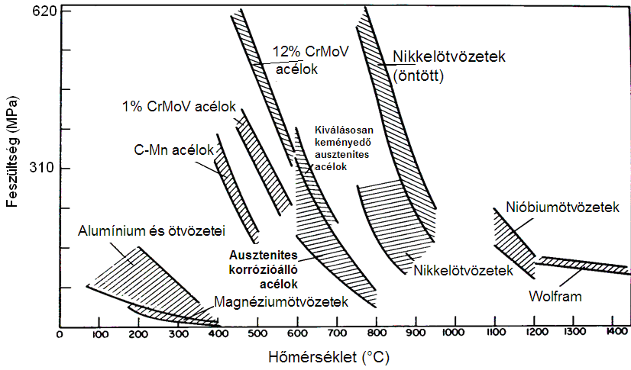
Rugalmas terhelés közbeni anomáliák – a kúszás jelensége
100 óra üzemidő alatt törést okozó feszültség-hőmérsékletértékek
Forrás: P. Greenfield: Creep of Metals at High Temperatures, Mills & Boon Limited, Great Britain, London, 1972

Slide 23
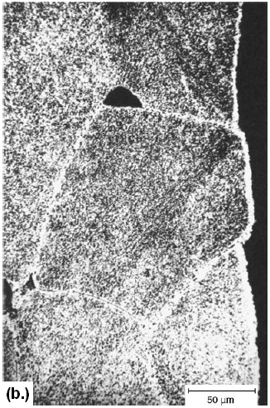
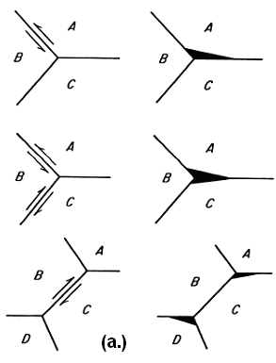
Rugalmas terhelés közbeni anomáliák – a kúszás jelensége
Forrás: Alan F. Liu: Mechanics and Mechanisms of Fracture: An Introduction, ASM International, 2005, Materials Park, Ohio 44073-0002

Slide 24
Kérdések
Milyen mechanizmus szerint történik a fémek rugalmas alakváltozása?
Milyen mechanizmus szerint történik a fémek képlékeny alakváltozása?
Miért jön létre a belső súrlódás?
Mi a következménye a belső súrlódásnak?
Milyen módon keletkezhetnek diszlokációk?
Hogyan változik a feszültség és az alakváltozás feszültségrelaxáció közben?
Hogyan változika feszültség és az alakváltozás kúszás közben?
Mekkora hőmérsékleten lehet kúszási károsodásra számítani?
Mit nevezünk kúszáshatárnak?
Mit nevezünk időszilárdságnak?

Slide 25
Köszönöm a figyelmet!

